Slide 1
2025
GENERALFORSAMLING

Slide 2


DAGSORDEN
Valg af dirigent
Fremlæggelse af beretning for det forløbne år til godkendelse
Godkendelse af revideret regnskab
Godkendelse af næste års kontingent
Godkendelse af næste års budget
Meddelelse om udpegede bestyrelsesmedlemmer samt valg af bestyrelsesmedlemmer
Præsentation af foreningens erhvervspolitiske indsatsområder og handlingsplan
Behandling af indkomne forslag
Valg af 1 revisor (er på valg hvert år)
Eventuelt

Slide 3
1. Valg af dirigent
Forslag: Michael Sønderskov, Advokatgruppen

Slide 4
10 års jubilæums video

Slide 5
2. Fremlæggelse af beretning for det forløbne år til godkendelse

Slide 6
Beretning ved formand Bent Jensen

Slide 7
3. Godkendelse af revideret regnskab

Slide 8
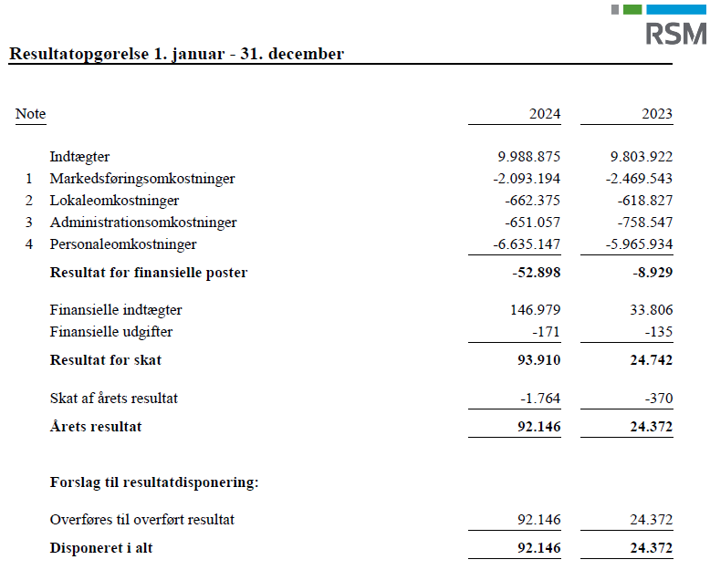

Slide 9
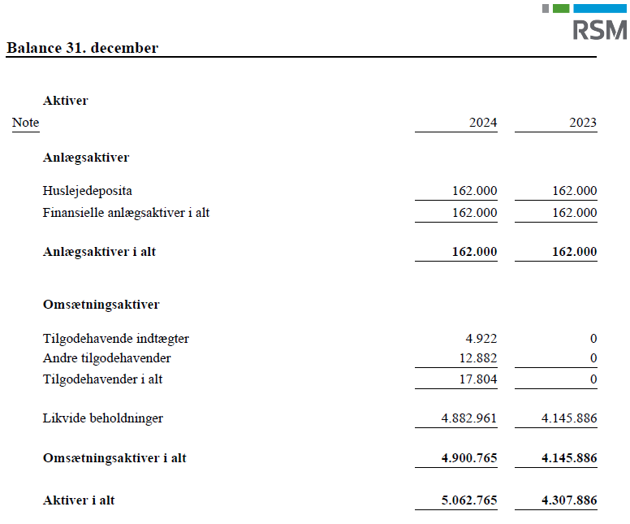
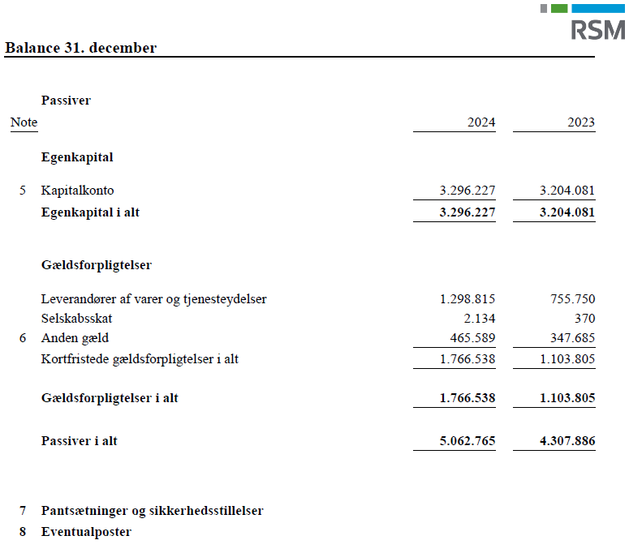

Slide 10
4. Godkendelse af næste års kontingent

Slide 11
Kontingent 2025
 | 2024 | 2025
0 ansatte | 984 | 994
1-5 ansatte | 1.761 | 1.779
6-9 ansatte | 2.382 | 2.406
10-19 ansatte | 3.003 | 3.033
20-49 ansatte | 4.660 | 4.707
50-99 ansatte | 5.903 | 5.963
100+ ansatte | 8.285 | 8.369
Personligt medlemskab | 466 | 471

Slide 12
5. Godkendelse af næste års budget

Slide 13
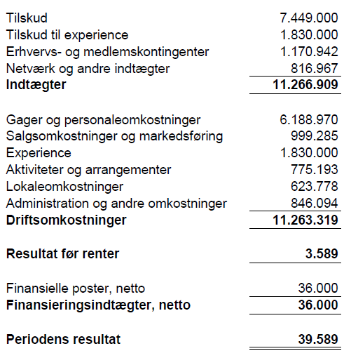
Budget
2025

Slide 14
6. Meddelelse om udpegede bestyrelsesmedlemmer samt valg af bestyrelsesmedlemmer

Slide 15
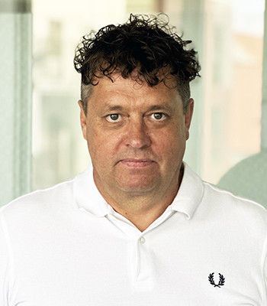
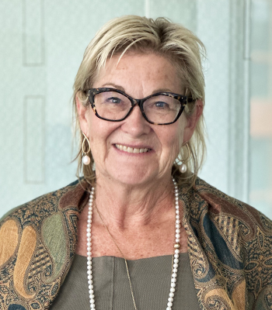
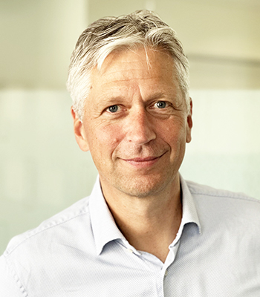
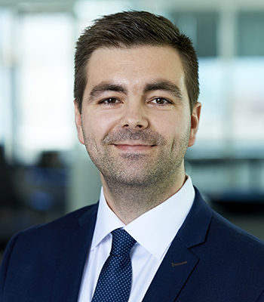
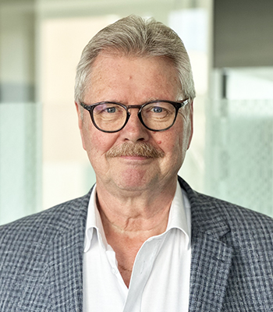
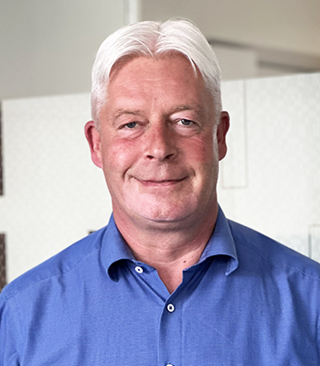
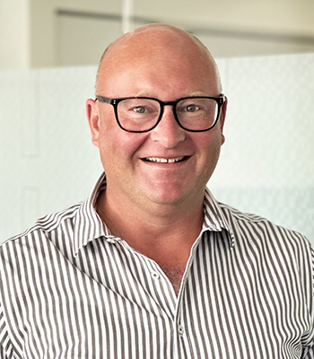
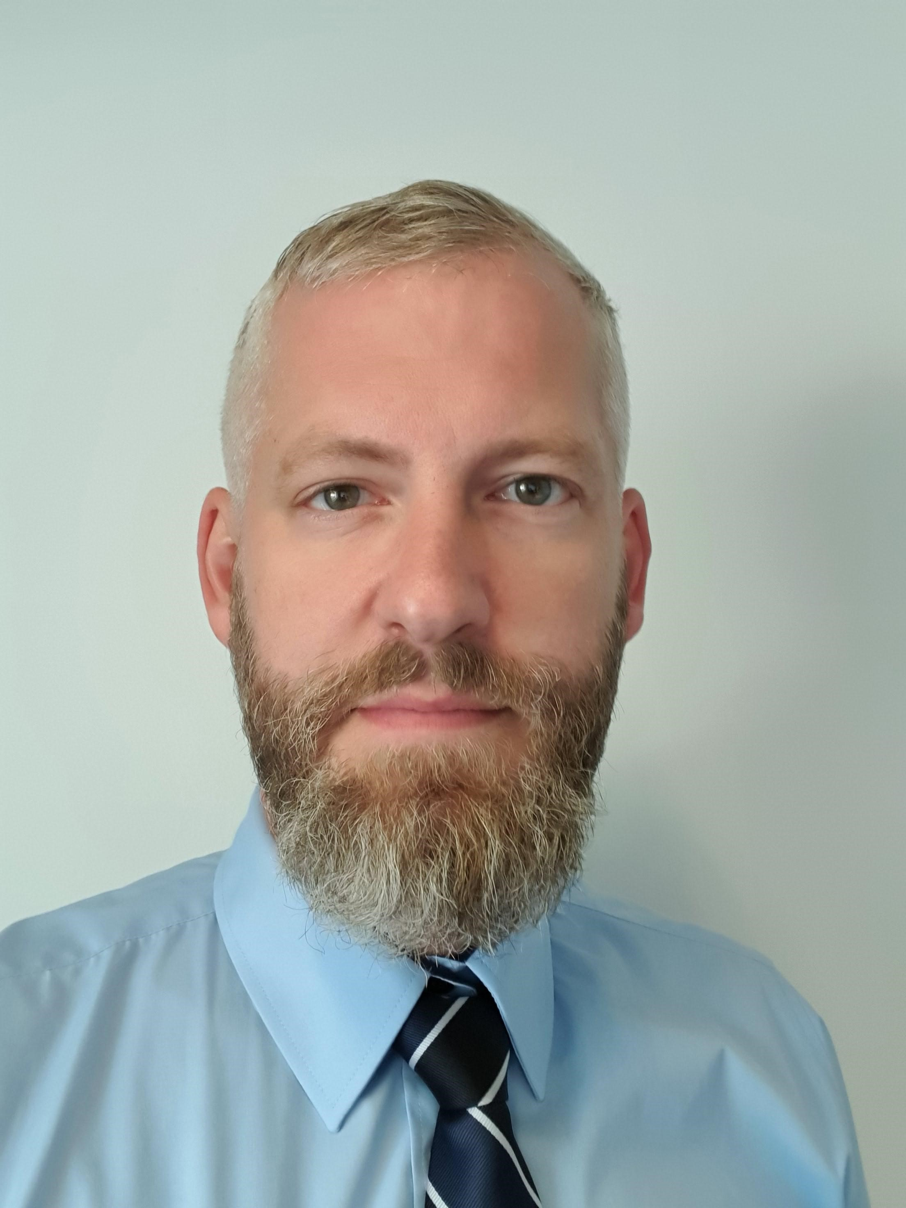
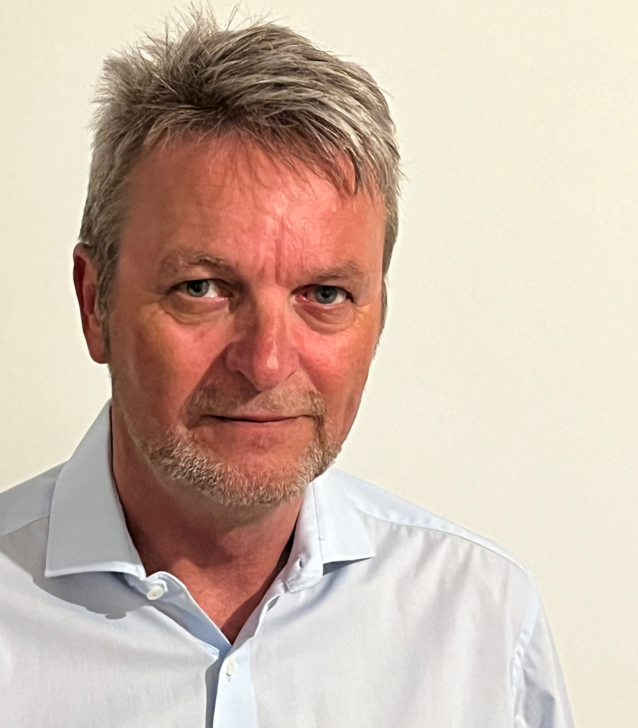
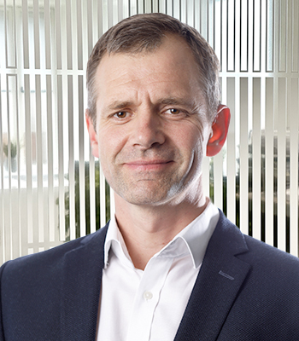
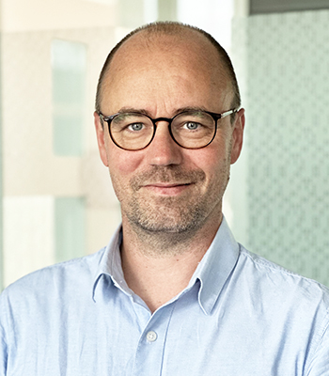
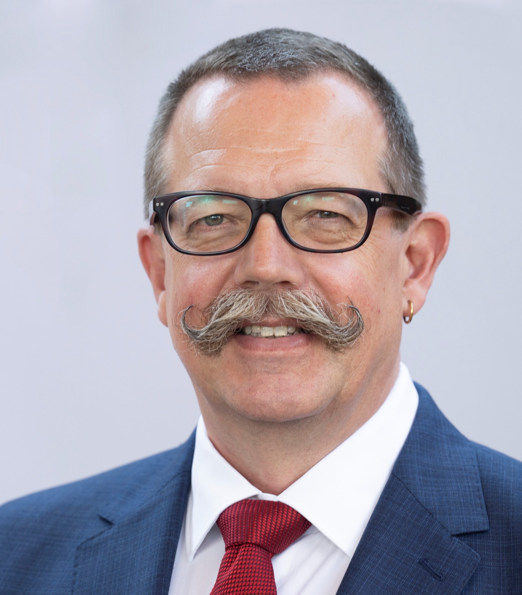
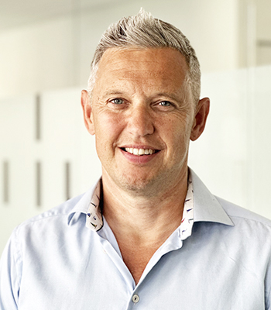
Genudpeget
Bent Jensen – Formand
Udpeget af bestyrelsen
Genudpeget
Genudpeget
Genudpeget
Genudpeget
Grete Højgaard – Næstformand
Udpeget af Experience Fredericia
Carsten Hänel
Udpeget af bestyrelsen
Rune D. Rasmussen
Udpeget af bestyrelsen
Finn Muus
Udpeget af bestyrelsen
Michael Sønderskov
Udpeget af bestyrelsen
Jesper Bjerrisgaard
Udpeget af Fredericia
Håndværkerforening
Nyudpeget
Dennis Grønnebech
Udpeget af Fredericia Shopping
Reimund Steffensen
Udpeget af Fredericia Transport & Logistik
Finn Schousboe
Valgt til bestyrelse 2024-2026
Jens Madsen
Valgt til bestyrelse 2024-2026
Borgmester Christian Bro
Udpeget af Fredericia Kommune
Niels Martin Vind
Udpeget af Fredericia
Kommune

Slide 16
7. Præsentation af erhvervspolitiske indsatsområder og handlingsplan

Slide 17
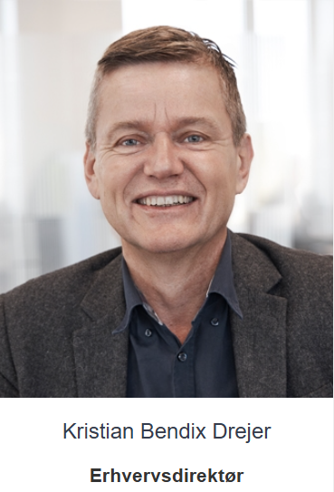
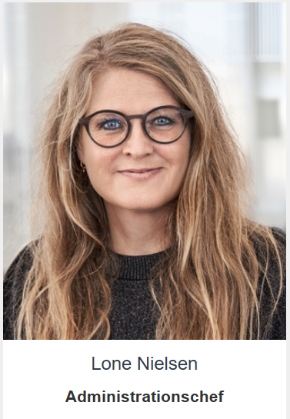
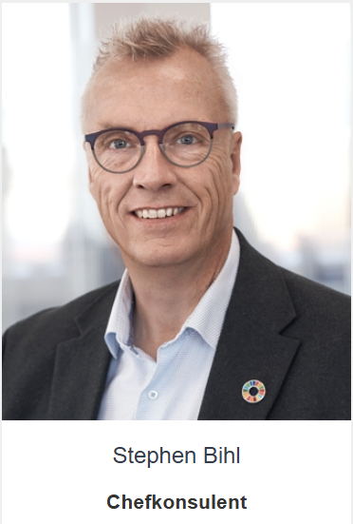
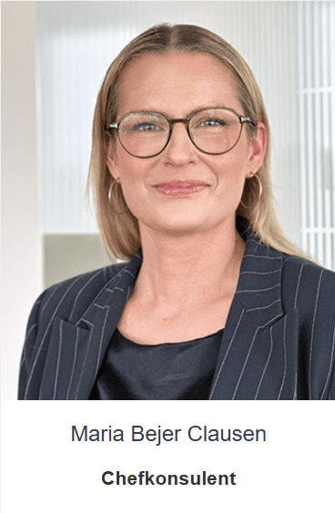
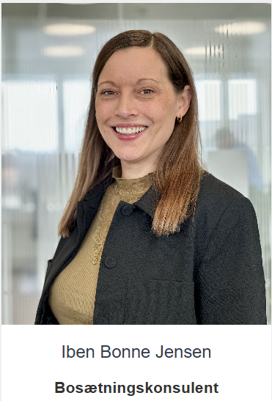
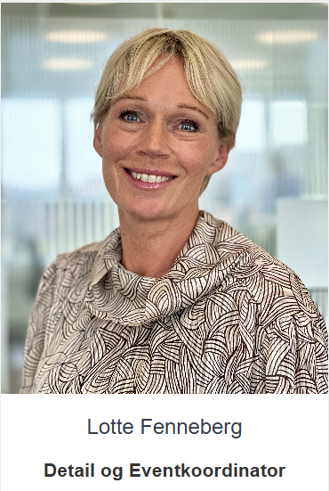
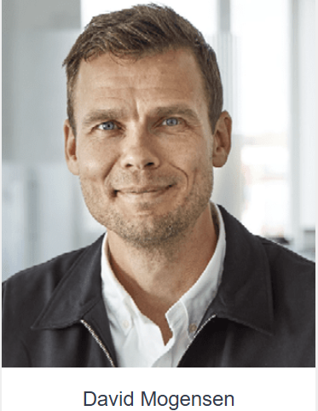
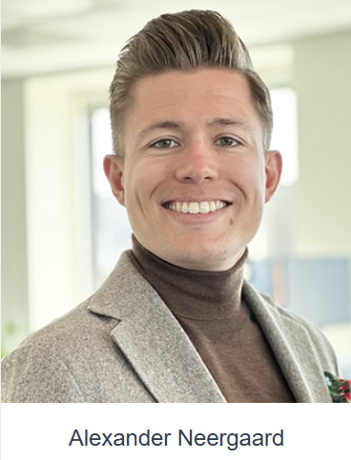


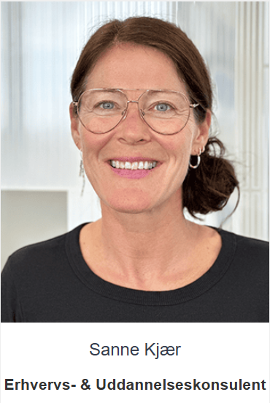
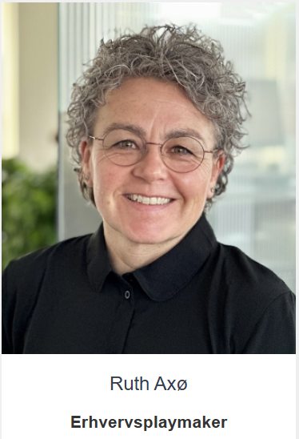
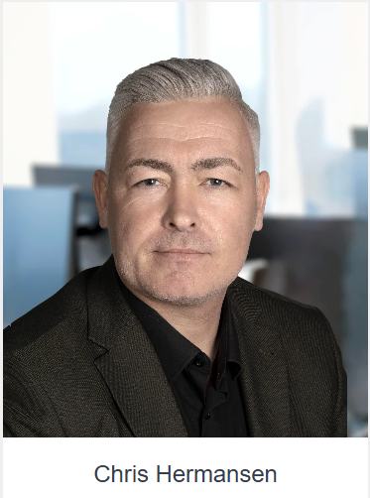
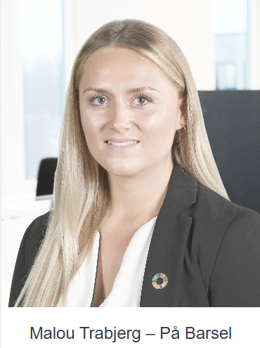


Business Fredericia
Vi vil:
    Være en accelerator i Fredericias erhvervsudvikling
    Skabe bedst mulige betingelser for erhvervslivet
    Yde Erhvervsservice for alle virksomheder i
    Fredericia Kommune
    Igangsætte og afholde erhvervsudviklende
    aktiviteter
    Være en stærk medspiller i indsatsen for at:
      Tiltrække virksomheder
      Skabe arbejdspladser
      Skabe vækst i eksisterende virksomheder

Slide 18
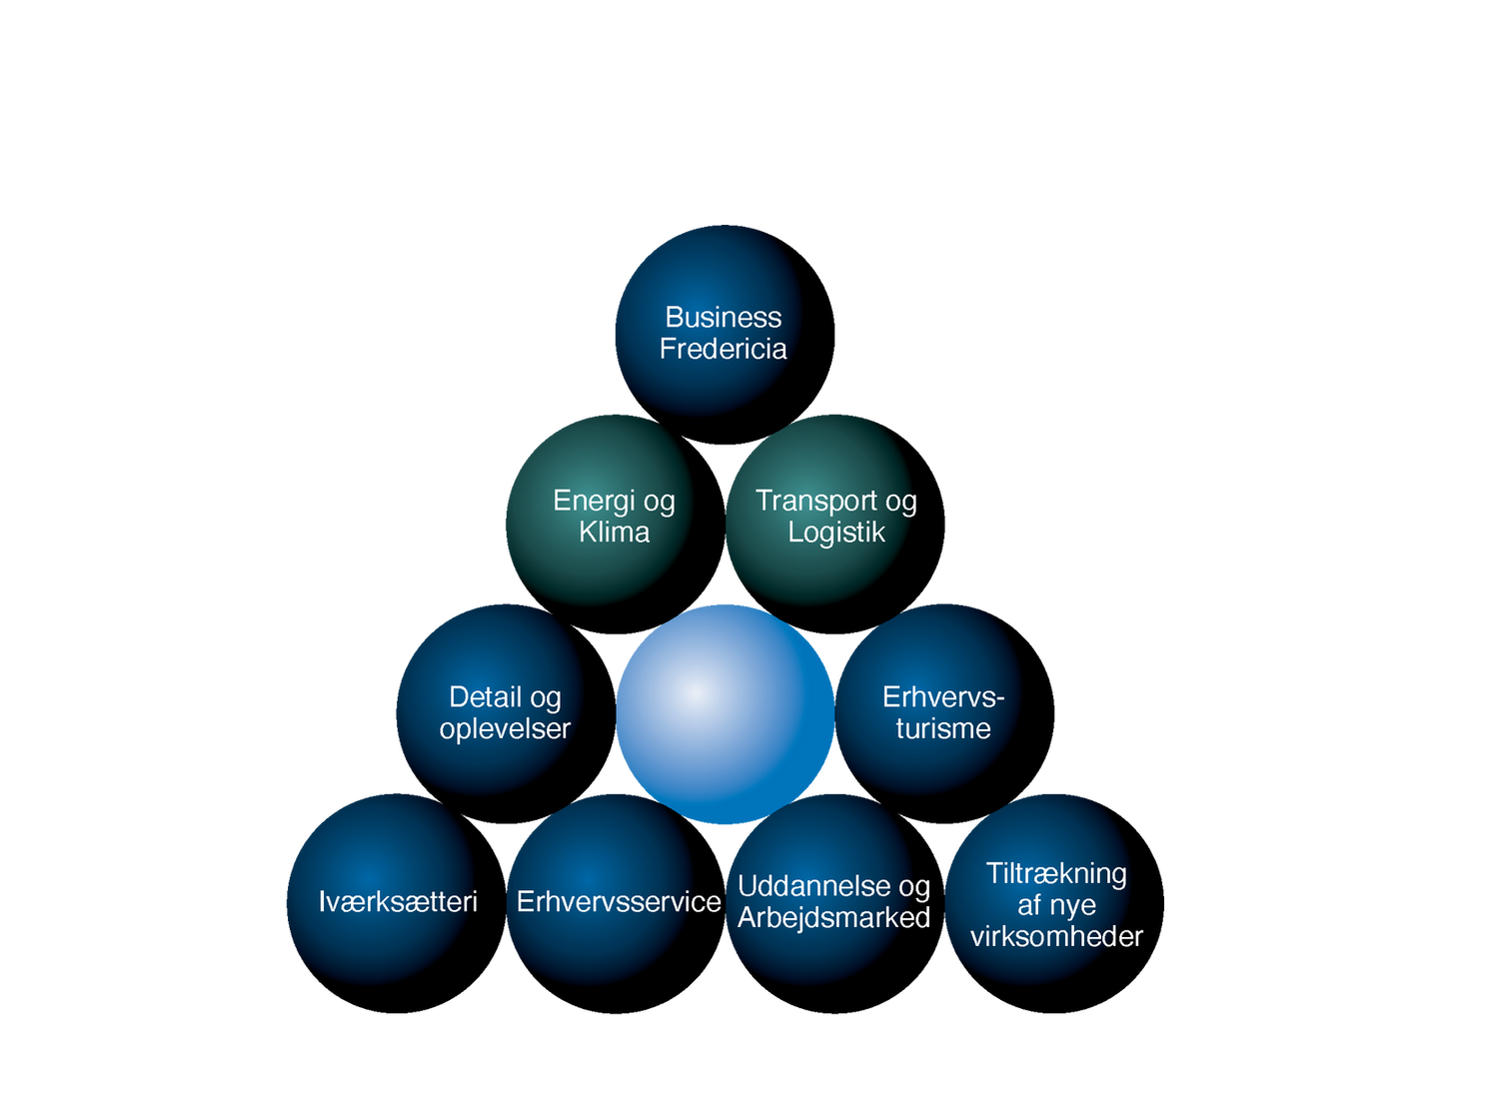
Strategi 2020 - 2025
VISION
Business Fredericia arbejder for at Fredericia bliver Danmarks midtpunkt for vækst og fremtidens grønne løsninger indenfor Transport & Logistik og Energi & Klima. Fredericia skal være en del af løsningen på verdens energi- og klimaudfordringer.
MISSION
Business Fredericia arbejder aktivt for udvikling af hele kommunen, for alle virksomheder og for virksomhedernes værditilvækst.
BOSÆTNING

Slide 19

Tiltrækning af nye virksomheder

Slide 20
822 medlemmer
Erhvervsservice
Mål 2025 = 800

Slide 21
Nr. 49 i DI-undersøgelsen
Erhvervsservice

Slide 22
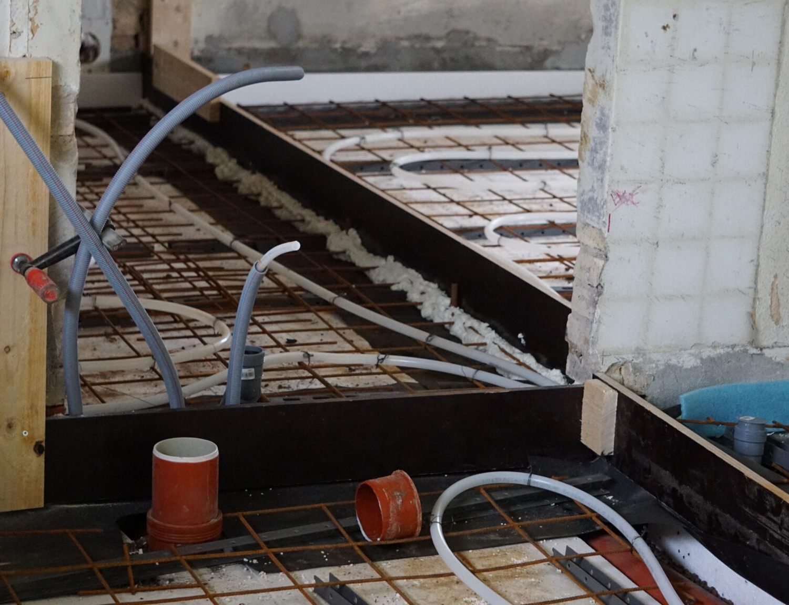

Det går hurtigere og hurtigere med behandling
af byggesager
Kilde: Avisen.nu
21. Januar 2024

Slide 23
Energi & Klima
Advisory board for grøn omstilling
Innovations knudepunkt for datacentre
Net Zero Innovation Hub for Data Centers in Europe
Regional CO2 Hub
P2X

Slide 24
Uddannelse & Arbejdsmarked
Samarbejdsaftalen
65 åbninger formidlet til unge: 300 skoleelever har besøgt virksomheder.
Skabt forbindelse og netværk mellem Jobcentret, Uddannelsesinstitutioner og fagforeninger, mål at opkvalificere virksomhedernes medarbejdere.

Slide 25
Skabt 1.359 arbejdspladser
Transport & Logistik
170 arbejdspladser gns./år | Mål = 200 pr./år
tal inkl. handel og transport

Slide 26
Transport & Logistik
tal inkl. handel og transport

Slide 27
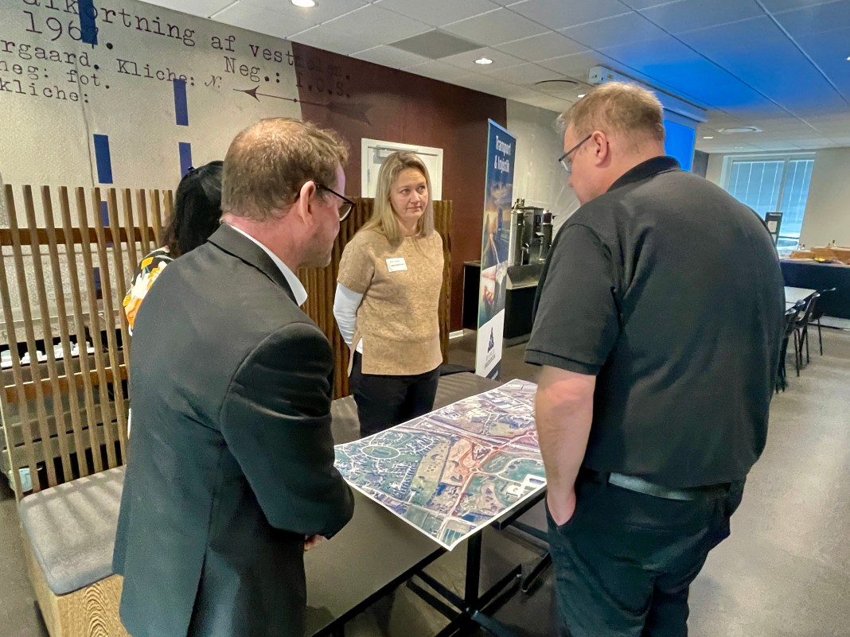
Møde i Port House om Afkørsel 61
Ombygning 2024-2025
Afkørsel og tilkørsel 61 på Taulovmotorvejen skal ombygges. Det er et kæmpeprojekt. TSA 61. Motorvej Taulov Skærbækvej
Det totale spærringskaos ved motorvejen bliver ikke så langvarigt som forventet
Kilde: Fredericia Dagblad
8. marts 2024

Slide 28
Iværksætteri

Slide 29
Fredericia fortsat handelsby i 2030
Detail & Oplevelser
Øget fokus på midtbyen
Nedsat et midtby strategi udvalg
Etableret et erhvervs midtbyudvalg
Gadelav
Ny Streetfoodfestival
Fredericia Shopping udvikler sig til at være en platform der understøtter lokale initiativer.

Slide 30
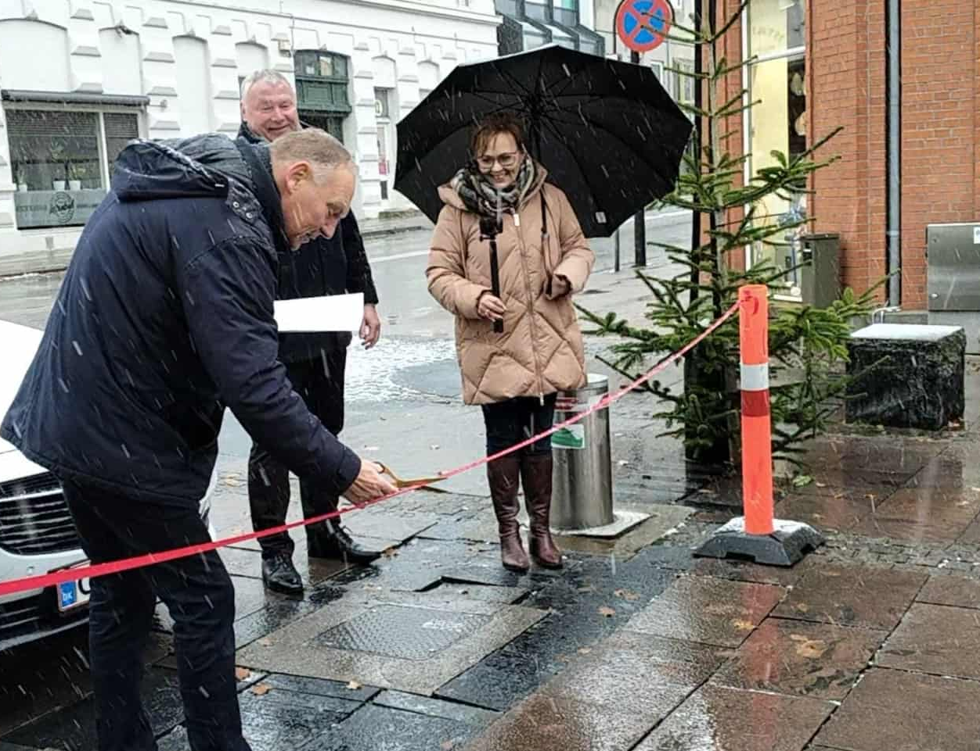
Danmarksgade er
åbnet som sivegade
For mange fredericianere bliver der nu kortere vej til handelslivet, når de kommer kørende til midtbyen ad Danmarksgade.
Fredericia: Granittens skridsikkerhed blev testet fra første minut i Danmarksgade, da gågadestrækningen mellem Vendersgade og Prinsessegade torsdag blev åbnet for biltrafik i østlig retning og cyklister i begge retninger.
Og lad det være sagt med det samme. Der var flere cyklister, der cyklede i gaden, end der var biler.
Klokken 11 skulle åbningstalen finde sted og sivegaden officielt indvies. Et opbud på cirka 25 personer - heraf hovedsageligt byrådspolitikere, folk fra handelsstandsforeningen, Business Fredericia og journalister havde taget opstilling.
Kilde: Fredericia Dagblad
21. november 2024

Slide 31
2024: 271.562
Erhvervsturisme
Mål 2025 = 300.000 overnatninger
2023: 275.258 overnatninger

Slide 32
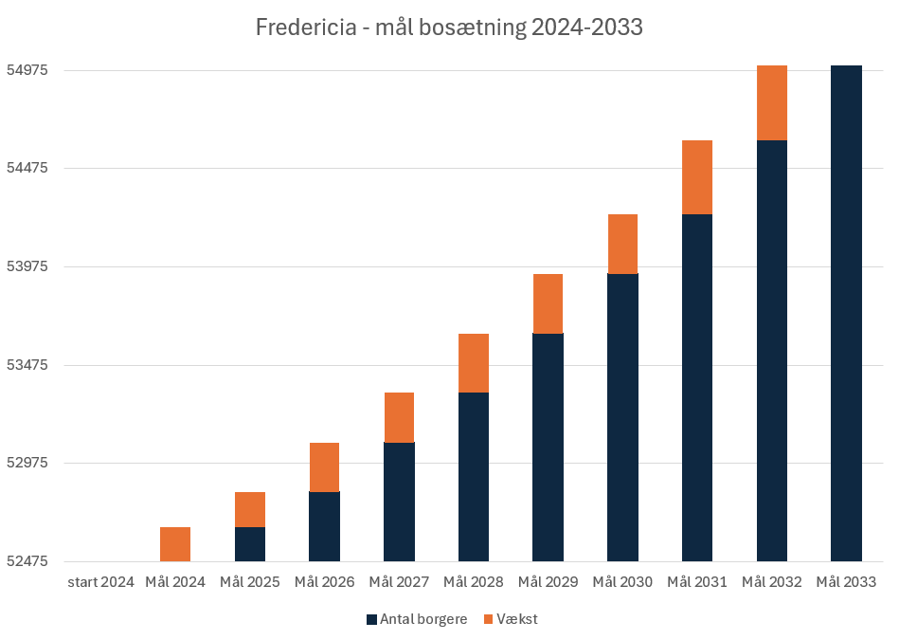
Mål 2033 = 55.000 borgere
Bosætning
Befolkningstallet illustreret på graf fra 1. kvartal 2023 til og med 4. kvartal 2024 i Fredericia Kommune

Slide 33
Tak fordi I lyttede
BUSINESS
FREDERICIA

Slide 34
8. Behandling af indkomne forslag

Slide 35
9. Valg af revisor
Forslag: Carsten Pedersen, RSM Danmark
Suppleant: Peter Kjærgaard Rasmussen, Deloitte

Slide 36
10. Eventuelt

Slide 37
2025
GENERALFORSAMLING

Slide 38
2024
IVÆRKSÆTTER
PRISEN

Slide 39

OG VINDEREN ER…

Slide 40

Ricky Kenbjerg

Slide 41
PAUSE

Slide 42

Kl. 19.00 Preben Mejer
Hvad sker der nu med AI?
Var det bare en døgnflue, eller er det kommet for at blive

Slide 43
Netværk inkl. forfriskning på gangen
Derefter tak for i aften!

